Slide 1


高级语言程序设计
—— 函数
主讲人：荣生辉

Slide 2

高级语言程序设计—函数
1
变量的作用域
2
变量的存储方式和生存期
3
内部函数和外部函数
4
函数的嵌套调用
5
函数的递归

Slide 3
高级语言程序设计—函数
变量的作用域
局部变量
在一个函数内部定义的变量是内部变量，它只在本函数范围内有效，也就是说只有在本函数内才能使用它们，在此函数以外是不能使用这些变量的。这称为“局部变量”。

Slide 4
高级语言程序设计—函数
变量的作用域
局部变量
float f1( int a) /*函数f1 */
{ int b,c;
… // a、b、c有效
}
char f2(int x,int y) /*函数f2 */
{
int i,j; // x、y、i、j有效
}
int main( )
{
int m,n;
… // m、n有效
return 0;
}

Slide 5
高级语言程序设计—函数
变量的作用域
局部变量
说明：
主函数中定义的变量只在主函数中有效,而不因为在主函数中定义而在整个文件或程序中有效。主函数也不能使用其他函数中定义的变量。
(2) 不同函数中可以使用相同名字的变量,它们代表不同的对象,互不干扰。

Slide 6
高级语言程序设计—函数
变量的作用域
局部变量
说明：
(3) 形式参数也是局部变量。
(4) 在一个函数内部,可以在复合语句中定义变量,这些变量只在本复合语句中有效,这种复合语句也称为“分程序”或“程序块”。

Slide 7
高级语言程序设计—函数
变量的作用域
局部变量
例：
int main ( ){
int a,b;
…
{
int c;
c =a+b; //c在此范围内有效
…
}
…
}
降低程序可读性。
强烈不推荐使用。

Slide 8
高级语言程序设计—函数
变量的作用域
全局变量
在函数内定义的变量是局部变量，而在函数之外定义的变量称为外部变量，外部变量是全局变量(也称全程变量)。全局变量可以为本文件中其他函数所共用。它的有效范围为从定义变量的位置开始到本源文件结束。

Slide 9
高级语言程序设计—函数
变量的作用域
全局变量
int p=1,q=5; /* 外部变量 */
float f1(int a) /* 定义函数f1 */
{ int b,c;
…
}
char c1,c2; /* 外部变量*/
char f2 (int x, int y) /* 定义函数f2 */
{ int i,j;
…
}
void main ( ) /*主函数*/
{int m,n;
…
}

Slide 10
高级语言程序设计—函数
变量的作用域
全局变量
例：利用全局变量编写交换两个变量值的例子。

Slide 11
高级语言程序设计—函数
变量的作用域
全局变量
注意：全局变量只能在万不得已的情况下使用。
① 全局变量在程序的全部执行过程中都占用存储单元，而不是仅在需要时才开辟单元。
② 使用全局变量过多，会降低程序的清晰性。在各个函数执行时都可能改变外部变量的值，程序容易出错。因此，要限制使用全局变量。

Slide 12
高级语言程序设计—函数
变量的作用域
全局变量
注意：全局变量只能在万不得已的情况下使用。
③它降低函数的通用性，因为函数在执行时要依赖于其所在的外部变量。如果将一个函数移到另一个文件中，还要将有关的外部变量及其值一起移过去。但若该外部变量与其他文件的变量同名时，就会出现问题，降低了程序的可靠性和通用性。一般要求把Ｃ程序中的函数做成一个封闭体，除了可以通过“实参-形参”的渠道与外界发生联系外，没有其他渠道。

Slide 13
高级语言程序设计—函数
变量的作用域
全局变量
注意：全局变量只能在万不得已的情况下使用。
④若外部变量与局部变量同名，局部变量优先级跟高。

Slide 14
高级语言程序设计—函数
变量的作用域
全局变量
例 ：
int a=3,b=5; /* a,b为外部变量*/
int main ( )
{ int a=8; /*a为局部变量 */
printf (″%d″, max (a,b));
}
max (int a, int b)
{ int c;
c=a＞b? a∶b; // 形参a、b作用范围
return (c); }

Slide 15
高级语言程序设计—函数
1
变量的作用域
2
变量的存储方式和生存期
3
内部函数和外部函数
4
函数的嵌套调用
5
函数的递归

Slide 16
高级语言程序设计—函数
变量的存储方式和生存期
从变量的作用域（即从空间）角度来分，可以分为全局变量和局部变量。（或者从程序的角度）
从变量值的生存期（即存在的时间）角度来分，又可以分为静态存储方式和动态存储方式。（或者从内存存储的角度）

Slide 17
高级语言程序设计—函数
变量的存储方式和生存期
所谓静态存储方式是指在程序运行前就由系统分配固定的存储空间的方式。动态存储方式则是在程序运行期间根据需要进行动态的分配存储空间的方式。整个存储空间可以分为三部分：
1.程序区 2.静态存储区 3.动态存储区
在Ｃ语言中每一个变量和函数有两个属性：数据类型和数据的存储类别。

Slide 18
高级语言程序设计—函数
变量的存储方式和生存期
局部变量的存储类别
1. 自动变量（auto变量）： 函数中的局部变量，如不专门声明 static 存储类别，都是动态地分配存储空间的，即动态存储区中。函数中的形参和在函数中定义的变量(包括在复合语句中定义的变量)，都属此类，在调用该函数时系统会给它们分配存储空间，在函数调用结束时就自动释放这些存储空间。因此这类局部变量称为自动变量。自动变量用关键字 auto 作存储类别的声明。

Slide 19
高级语言程序设计—函数
变量的存储方式和生存期
局部变量的存储类别
例如：
int func（int ａ） /*定义f函数，ａ为形参 */
｛
auto int ｂ，ｃ＝３；/*定义ｂ、ｃ为自动变量 */
…
｝
注：auto关键字可以省略
auto int ｂ，ｃ＝３；
等价于 int ｂ，ｃ＝３；

Slide 20
高级语言程序设计—函数
变量的存储方式和生存期
局部变量的存储类别
2. 静态局部变量 ：当函数中的局部变量的值在函数调用结束后不消失而保留原值时，该变量称为静态局部变量。用关键字static进行声明。

Slide 21
高级语言程序设计—函数
变量的存储方式和生存期
局部变量的存储类别
例 ：静态变量的改变方式。
int func(int a)
{
int b=0;
static int c=3;
b++; c++;
return (a+b+c);
}
int main()
{
int a=2,i;
for(i=0;i<3;i++)
printf(“%d\n”,func(a));
return 0;
}

Slide 22
高级语言程序设计—函数
变量的存储方式和生存期
局部变量的存储类别
对静态局部变量的说明：
1. 静态局部变量属于静态存储类别，在静态存储区内分配存储单元。在程序整个运行期间都不释放。而自动变量（即动态局部变量）属于动态存储类别，占动态存储区空间而不占静态存储区空间，函数调用结束后即释放。

Slide 23
高级语言程序设计—函数
变量的存储方式和生存期
局部变量的存储类别
对静态局部变量的说明：
2. 对静态局部变量是在编译时赋初值的，即只赋初值一次，在程序运行时它已有初值。以后每次调用函数时不再重新赋初值而只是保留上次函数调用结束时的值。

Slide 24
高级语言程序设计—函数
变量的存储方式和生存期
局部变量的存储类别
对静态局部变量的说明：
3.如在定义局部变量时不赋初值的话，则对静态局部变量来说，编译时自动赋初值０（对数值型变量）或空字符（对字符变量）。而对自动变量来说，如果不赋初值则它的值是一个不确定的值。
4. 虽然静态局部变量在函数调用结束后仍然存在，但其他函数不能引用它。

Slide 25
高级语言程序设计—函数
变量的存储方式和生存期
局部变量的存储类别
例 ：利用静态局部变量计算输出1到5的阶乘n！。
// 调用fac函数
for（ｉ＝１；ｉ＜＝５；ｉ＋＋）
printf（″%ｄ！=％ｄ＼ｎ″,ｉ,fac（ｉ））；
// 定义fac函数
int fac（int ｎ）｛
static int ｆ＝１；
return（ｆ＝ｆ*ｎ）；
｝

Slide 26
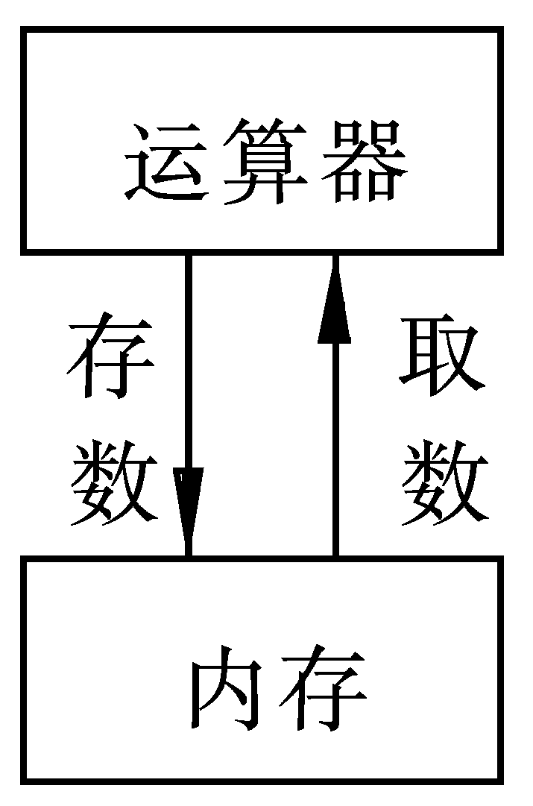
高级语言程序设计—函数
变量的存储方式和生存期
局部变量的存储类别
3. 寄存器变量（ register）：变量的值是存放在内存中的。当程序中用到哪一个变量的值时，由控制器发出指令将内存中该变量的值送到运算器中。 经过运算器进行运算，如果需要存数，再从运算器将数据送到内存存放。

Slide 27
高级语言程序设计—函数
变量的存储方式和生存期
局部变量的存储类别
3. 寄存器变量（ register）： 如果有一些变量使用频繁，则为存取变量的值要花费不少时间。为提高执行效率，Ｃ语言允许将局部变量的值放在CPU中的寄存器中，需要用时直接从寄存器取出参加运算，不必再到内存中去存取。由于对寄存器的存取速度远高于对内存的存取速度，因此这样做可以提高执行效率。这种变量叫做寄存器变量，用关键字register作声明。

Slide 28
高级语言程序设计—函数
变量的存储方式和生存期
局部变量的存储类别
说明：早期的C编译程序不会把变量保存在寄存器中，除非你命令它这样做，这时register修饰符是C语言的一种很有价值的补充。然而，随着编译程序设计技术的进步，在决定哪些变量应该被存到寄存器中时，现在的C编译环境能比程序员做出更好的决定。实际上，许多编译器都会忽略register修饰符，因为尽管它完全合法，但它仅仅是提示而不是命令。

Slide 29
高级语言程序设计—函数
变量的存储方式和生存期
全局变量的存储类别
全局变量都是存放在静态存储区中的。因此它们的生存期是固定的，存在于程序的整个运行过程。
一般来说，外部变量是在函数的外部定义的全局变量，它的作用域是从变量的定义处开始，到本程序文件的末尾。在此作用域内，全局变量可以为程序中各个函数所引用。但有时程序设计人员希望能扩展外部变量的作用域。利用关键字extern对变量声明可以完成上述功能。

Slide 30
高级语言程序设计—函数
变量的存储方式和生存期
全局变量的存储类别
1、在一个文件内扩展外部变量的作用域。
例 ：交换两变量值。
int main()
{
extern int a,b;
swap(); printf("a=%d,b=%d\n",a,b); system("pause");
return 0;
}
void swap (void)
{
extern int a,b;
int t;
t=a;
a=b;
b=t;
}
int a=1,b=2;

Slide 31
高级语言程序设计—函数
变量的存储方式和生存期
全局变量的存储类别
注意：
对变量而言，声明与定义的关系稍微复杂一些。在声明部分出现的变量有两种情况：一种是需要建立存储空间的(如：int a; )，另一种是不需要建立存储空间的（如：extern a；）。前者称为“定义性声明”(defining declaration) ，或简称定义（definition）。 后者称为“引用性声明”(referencing declaration)。广义地说，声明包括定义，但并非所有的声明都是定义。对“int a;” 而言，它既是声明，又是定义。而对“extern a;” 而言，它是声明而不是定义。

Slide 32
高级语言程序设计—函数
变量的存储方式和生存期
全局变量的存储类别
2、将外部变量的作用域扩展到其他文件。
一个C程序可以由一个或者多个源程序文件.c 组成。如果程序包含有多个文件，而多个文件中都要用到一个外部变量Num，不能分别在多个文件中定义Num这个变量，因为变量只能定义一次，多次定义编程器会报错。正确的做法是在一个文件中定义 ，如 int Num； 在其它文件中用extern 关键字引用，如 extern Num；。

Slide 33
高级语言程序设计—函数
变量的存储方式和生存期
全局变量的存储类别
3. 将外部变量的作用域限制在本文件中 。
在程序设计中,某些外部变量只限于被本文件引用，而不能被其他文件引用。这时可以在定义外部变量时加一个static声明。
例如：
file1.c file2.c
static int A; extern int A;
void main ( ) void fun (int n)
{ { …
… A=A*n; // 编译无法通过
} }

Slide 34
高级语言程序设计—函数
变量的存储方式和生存期
全局变量的存储类别
3. 将外部变量的作用域限制在本文件中 。
用static 声明一个变量的作用是：
(1) 对局部变量用static声明，把它分配在静态存储区，该变量在整个程序执行期间不释放，其所分配的空间始终存在。(2) 对全局变量用static声明，则该变量的作用域只限于本文件模块。（也可以用于对函数的声明）

Slide 35
高级语言程序设计—函数
变量的存储方式和生存期
全局变量的存储类别
注意：
注意：用auto、register、static声明变量时，是在定义变量
的基础上加上这些关键字，不能单独使用。下面用法不对：
int a; /* 先定义整型变量a */
static a; /* 再对变量a声明为静态变量 */

Slide 36
高级语言程序设计—函数
变量的存储方式和生存期
总结
从作用域角度分，有局部变量和全局变量。它们采用的存储类别如下：
局部变量包括：
自动变量、 静态局部变量、寄存器变量。
此外，形式参数可以定义为自动变量或寄存器变量。
全局变量包括：
静态外部变量、外部变量。

Slide 37
高级语言程序设计—函数
变量的存储方式和生存期
总结
（2）从变量存在的时间来区分，有动态存储和静态存储两种类型。静态存储是程序整个运行时间都存在，而动态存储则是在调用函数时临时分配单元。
动态存储 ：自动变量、寄存器变量、形式参数
静态存储：静态局部变量、静态外部变量 、外部变量。

Slide 38
高级语言程序设计—函数
变量的存储方式和生存期
总结
(3) 从变量值存放的位置来区分,可分为：
内存中静态存储区：静态局部变量、静态外部变量、
外部变量
内存中动态存储区：自动变量和形式参数
CPU中的寄存器：寄存器变量

Slide 39
高级语言程序设计—函数
变量的存储方式和生存期
总结
(4) static对局部变量和全局变量的作用不同。对局部变量来说，它使变量由动态存储方式改变为静态存储方式。而对全局变量来说,它使变量局部化，但仍为静态存储方式。从作用域角度看,凡有static声明的，其作用域都是局限的，或者是局限于本函数内，或者局限于本文件内。

Slide 40
高级语言程序设计—函数
1
变量的作用域
2
变量的存储方式和生存期
3
内部函数和外部函数
4
函数的嵌套调用
5
函数的递归

Slide 41
高级语言程序设计—函数
内部函数和外部函数
根据函数能否被其他源文件调用，将函数区分为内部函数和外部函数。。
内部函数
内部函数只能被本文件中其它函数所调用。 在定义内部函数时,在函数名和函数类型的前面加static。即 ：
static 类型标识符 函数名(形参表)
例如: static int fun ( int a , int b )

Slide 42
高级语言程序设计—函数
内部函数和外部函数
外部函数
(1) 定义函数时,如果在函数首部的最左端加关键字extern,则表示此函数是外部函数，可供其他文件调用。例如，函数首部可以写为extern int fun (int a, int b)，这样，函数fun就可以为其他文件调用。如果在定义函数时省略extern，则隐含为外部函数。

Slide 43
高级语言程序设计—函数
内部函数和外部函数
外部函数
(2) 在需要调用此函数的文件中,用extern对函数作声明，表示该函数是在其他文件中定义的外部函数 。
例：有一个字符串,内有若干个字符,今输入一个字符,要求程序将字符串中该字符删去。用外部函数实现

Slide 44
高级语言程序设计—函数
内部函数和外部函数
外部函数
File.c（文件１）
#include <stdio.h>
main()
{ extern void enter_string(char str[]);
extern void detele_string(char str[],char ch);
extern void print_string(char str[]);
／*以上3行声明在本函数中将要调用的在其他文件中定义的3个函数*／
char c; str[80];
enter_string(str);
scanf("%c",&c);
detele_string(str,c);
print_string(str); }

Slide 45
高级语言程序设计—函数
内部函数和外部函数
外部函数
file2.ｃ（文件２）
#include <stdio.h>
void enter_string(char str[80]) ／* 定义外部函数 enter-string*／
{
gets(str); ／*向字符数组输入字符串*／
}
file３.ｃ（文件３）
void delete_string(char str[],char ch) ／*定义外部函数 delete_string *／
{ int i,j;
for( i=j=0; str[i]!='\0'; i++)
if(str[i]!=ch)
str[j++]=str[i];
str[i]='\0';
}

Slide 46
高级语言程序设计—函数
内部函数和外部函数
外部函数
file4.ｃ（文件4）
#include <stdio.h>
void print_string(char str[])
{
printf("%s\n",str);
}
运行情况如下：
ａｂｃｄｅｆｇｃ↙ (输入ｓｔｒ）
ｃ↙  （输入要删去的字符）
ａｂｄｅｆｇ （输出已删去指定字符的字符串）

Slide 47
高级语言程序设计—函数
1
变量的作用域
2
变量的存储方式和生存期
3
内部函数和外部函数
4
函数的嵌套调用
5
函数的递归

Slide 48
高级语言程序设计—函数
函数的嵌套调用
C语言中不允许作嵌套的函数定义。因此各函数之间是平行的，不存在上一级函数和下一级函数的问题。但是C语言允许在一个函数的定义中出现对另一个函数的调用。这样就出现了函数的嵌套调用。即在被调函数中又调用其它函数。这与其它语言的子程序嵌套的情形是类似的。

Slide 49
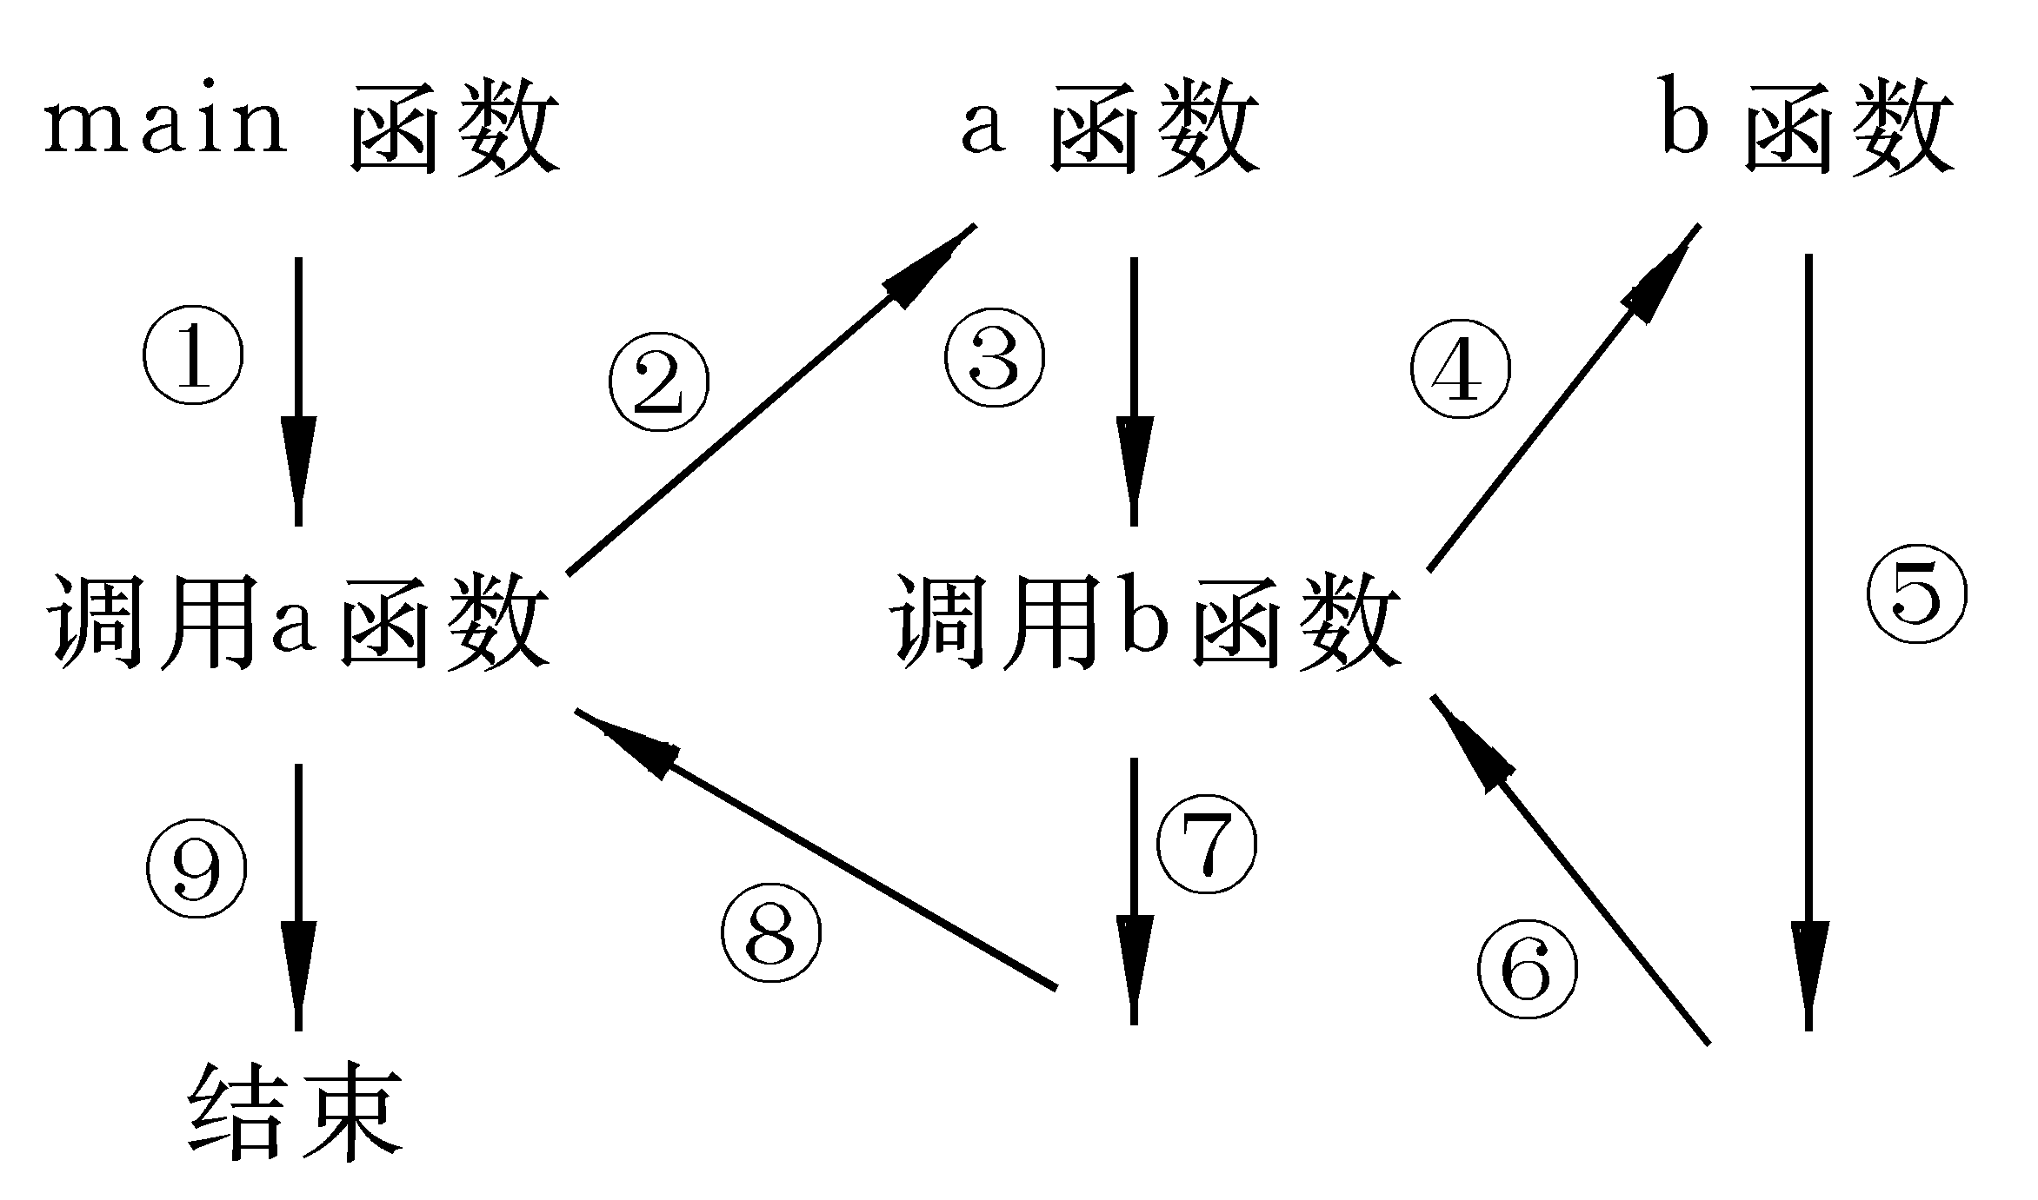
高级语言程序设计—函数
函数的嵌套调用
上图表示了两层嵌套的情形。其执行过程是：执行main函数中调用a函数的语句时，即转去执行a函数，在a函数中调用b 函数时，又转去执行b函数，b函数执行完毕返回a函数的断点继续执行，a函数执行完毕返回main函数的断点继续执行。

Slide 50
高级语言程序设计—函数
函数的嵌套调用
栈区(stack)：存放程序运行期间会被释放的数据（非静态局部变量）以及活动的控制信息；
堆区(heap)：用户可以在程序运行过程中根据需要动态地进行存储空间的分配，这样的分配在堆区进行；如malloc函数。

Slide 51
高级语言程序设计—函数
函数的嵌套调用
重点介绍和函数调用相关的栈区：
一个类比：装东西的箩筐
箩筐：一个存放东西的容器，框底封了口。
装东西：东西从箩筐口入；
取东西：东西从箩筐口出，框顶的东西先被取出。即最先放入的东西最后才能取出；最后放入的东西最先取出（先进后出）。

Slide 52
高级语言程序设计—函数
函数的嵌套调用
栈区
一片存放用户数据的内存空间；一端“封”了口（栈底），一端“开”着口(栈顶)；
保存数据：数据只能从顶部（栈顶）进入；
取数据：栈顶的数据先被取出，栈底的数据最后被取出。即数据是“先进后出”。数据的进入和退出均在栈顶进行。
读数据：只能读取栈顶的数据。
栈顶
栈底

Slide 53
高级语言程序设计—函数
函数的嵌套调用
系统使用栈时，设计了一个位置指示栈top，用来指示当前的栈顶位置。通过top可以访问当前栈顶数据。数据的进入和退出通过修改top的值来实现。
数据退出
数据进入

Slide 54
高级语言程序设计—函数
函数的嵌套调用
函数执行时需要的数据空间
1. 生存期在本次函数执行过程中的数据对象，如形参、局部变量等；
2.用以管理函数调用过程的信息。当函数A调用函数函数B时，函数A的运行被中断，当前机器的状态信息，如程序计数器（返回地址）、寄存器的值等都必须保存，以便调用结束后，能准确返回到函数A并继续正确执行。

Slide 55
高级语言程序设计—函数
函数的嵌套调用

Slide 56
高级语言程序设计—函数
函数的嵌套调用
为方便，引入一个术语：“函数的活动记录”。函数的活动记录是一段在栈区分配的连续的内存存储区，用以存放函数一次执行所需的数据.开辟新的运行环境即指在栈区的栈顶创建一个函数活动记录。释放本函数的运行环境即指从栈顶将活动记录释放。
被调用函数中的数据
现场信息，用于调用结束能正确返回

Slide 57
高级语言程序设计—函数
函数的嵌套调用
main()
{
…
A(…);
…
B(…);
…
}
void A(…)
{
…
C(…);
…
}

Slide 58
高级语言程序设计—函数
函数的嵌套调用

Slide 59
高级语言程序设计—函数
函数的嵌套调用

Slide 60
高级语言程序设计—函数
函数的嵌套调用
总结
如何确保能够逐层返回到上一级调用？
函数A调用函数B，则在函数B的活动记录中记录了A的返回地址。返回前取出该地址，即能正确返回。
为何不同的函数可以使用同名的参数和变量？
因为不同函数的活动记录占用不同的内存单元，程序运行时始终是从位于栈顶的活动记录中取形参和变量的值。

Slide 61
高级语言程序设计—函数
1
变量的作用域
2
变量的存储方式和生存期
3
内部函数和外部函数
4
函数的嵌套调用
5
函数的递归

Slide 62
高级语言程序设计—函数
函数的递归
1、定义：调用一个函数时直接或间接调用自身, 称之为
函数的递归。
2、一个问题能够成为递归必须具备的条件是：
后一部分与原始问题类似
后一部分是原始问题的简化

Slide 63
高级语言程序设计—函数
函数的递归
递归的方式有两种，一种是直接递归调用，即函数直接调用本身；另外一种是间接递归调用，即函数间接调用本身。
int f(x)
int x ;
{ int y, z ;
… …
z =f(y) ;
… …
return(2*z) ;
}
int f1(x)
int x ;
{ int y, z ;
… …
z =f2(y) ;
… …
return(2*z) ;
}
int f2(t)
int t ;
{ int a, c ;
… …
c =f1(a) ;
… …
return(3+c) ;
}

Slide 64
高级语言程序设计—函数
函数的递归
注意：
C语言对递归函数的自调用次数没有限制。
必须有递归结束条件。
例: 有5个人坐在一起,问第5个人多少岁,他说比第4个人大2岁;问第4个人岁数,他说比第3个人大2岁;问第3个人,又说比第2个大2岁;问第2个人，说比第1个人大2岁；最后问第1个人，他说他10岁；请问第5个人多大?

Slide 65





高级语言程序设计—函数
函数的递归
分析:
比她大2岁
比她大2岁
我10岁
比她大2岁
比她大2岁

Slide 66
高级语言程序设计—函数
函数的递归
分析:
设 age 表示年龄，则有如下
10 (n=1)
age(n) =
age(n-1)+2 (n>1)
age(5)
=16+2=18
age(5)
=age(4)+2
age(4)
=age(3)+2
age(4)
=14+2=16
age(3)
=age(2)+2
age(3)
=12+2=14
age(2)
=age(1)+2
age(2)
=10+2=12
age(1)
=10

Slide 67
高级语言程序设计—函数
函数的递归
main()
{
printf(“%d”, age(5));
}
age(int n)
{ int c;
if(n==1) c=10;
else c = age(n-1)+2;
return(c) ;
}
age(5)
n=5
n=4
n=3
n=2
n=1
c=age(4)+2
c=age(3)+2
c=age(2)+2
c=age(1)+2
c=10
c=16+2=18
c=14+2=16
c=12+2=14
c=10+2=12

Slide 68
高级语言程序设计—函数
函数的递归
例: 说有一只调皮的小猴子,摘了一堆水果,第一天吃了水果的一半,又多吃了一个;第二天吃了剩下水果的一半,又多吃了一个;依次类推….到第十天,发现只剩下了1个水果,请问这只猴子到底摘了多少个水果?
1 (n=10)
num(n)=
2* (num(n+1)+1) (n<10)

